Slide 1
胰腺常见囊性肿瘤的CT表现及鉴别诊断

Slide 2
胰腺囊腺瘤约占胰腺囊性病的10%～15%,胰腺囊腺癌约占胰腺恶性疾病的1%左右

Slide 4
胰腺囊性肿瘤：以胰管或腺泡上皮细胞增生、分泌物潴留形成囊肿为主要特征。目前临床上常见及所指的主要包括：
浆液性囊性肿瘤（SCN）
非黏液性，良性或低度恶性
实性假乳头状瘤（SPN）
黏液性囊性肿瘤（MCN）
黏液性，有潜在或明显恶性倾向
导管内乳头状黏液瘤（IPMN）
Notes:
假性囊肿的囊壁是无上皮的纤维结缔组织，囊性肿瘤可以看到立方上皮或柱状上皮

Slide 5
临床表现
相当一部分胰腺囊性肿瘤患者无临床症状，部分表现为腹痛及腹部包块。IPMN患者常表现为慢性胰腺炎症状。

Slide 6
浆液性囊腺瘤 | 黏液性囊腺瘤 | 导管内乳头状黏液性肿瘤 | 实性假乳头状肿瘤
老年女性多见 恶变率<3% | 多见于中年女性； 属癌前病变 | 老年男性多见 占胰腺囊性肿瘤的24% | 多见于年轻女性病人 恶变率较低
微囊型 寡囊型 实性型 | 大囊型 单囊型 | 主胰管型（属癌前病变） 分支胰管型
胰体尾部多见 | 胰体尾部 | 分支胰管型多发生于胰头钩突
胰体尾部多见 与胰管无交通 多发小囊围绕中心纤维瘢痕 CT表现为“蜂窝样”改变，囊泡直径多<2cm,纤维分隔明显强化 | 大囊或单囊，较SCN囊泡少、体积大 囊壁有张力，内有线样纤维分隔，薄厚不均 恶性征象：实性附壁结节，肿瘤直径>5cm，外周蛋壳样钙化 | 主胰管型：胰管弥漫性扩张伴囊肿形成；恶性征象：胰管扩张>1cm,附壁肿瘤结节 分支胰管型： 胰腺钩突部多见，与主胰管相通，胰管扩张 | 囊性成分为主：实性成分表现为“浮云”征或呈附壁结节，或为囊实性成分相间分布。囊性成分为主者，囊性成分位于包膜下。 肿瘤有明显包膜，包膜光整，强化明显

Slide 7
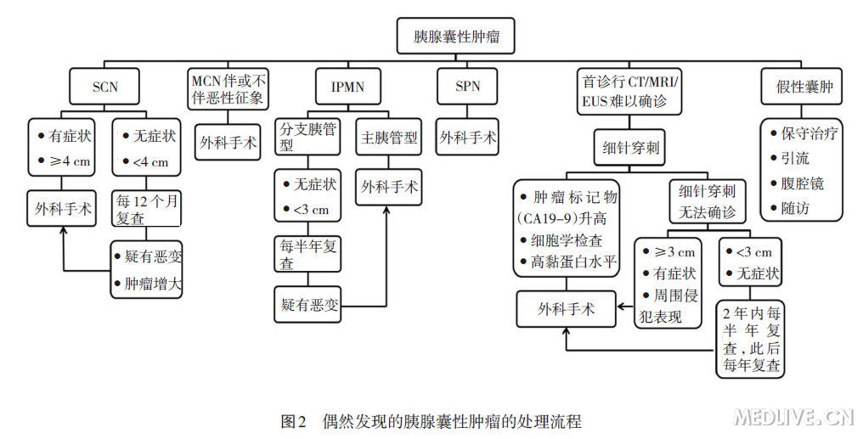

Slide 8
目前认为除无症状的浆液性囊腺瘤外，其余均需手术切除并随访，但各类型之间的手术方式有所不同，因此有一定倾向性的影像学诊断也是有必要的。
Notes:
比如疑有恶变的黏液性囊腺瘤不仅要剔除肿瘤，而且要切除部分胰腺组织

Slide 9
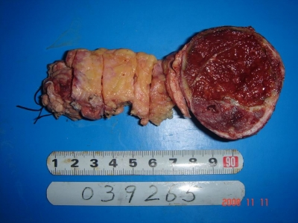
胰腺实性假乳头状瘤
● 好发于20-30岁年轻女性，属低度恶性或恶性倾向。
● 胰腺上皮源性囊实性肿瘤，易并发出血及坏死。
Notes:
病理标本观察，囊性成分内并不是真性囊腔，而是肿瘤坏死、液化、囊变及陈旧性出血，所以部分学者认为不应该把它归为囊性肿瘤

Slide 10
胰腺实性假乳头状瘤的CT表现特征
1、增强后实性成分呈渐进性强化。
2、实性成分表现为“浮云”征或呈附壁结节，或表现为囊实性相间分布。以实性成分为主者，囊性成分多位于包膜下。
3、有明显完整光滑的包膜，且强化明显
Notes:
肿瘤包膜是由肿物推移挤压的胰腺组织及部分纤维组织构成
与胰腺分界清晰。

Slide 11
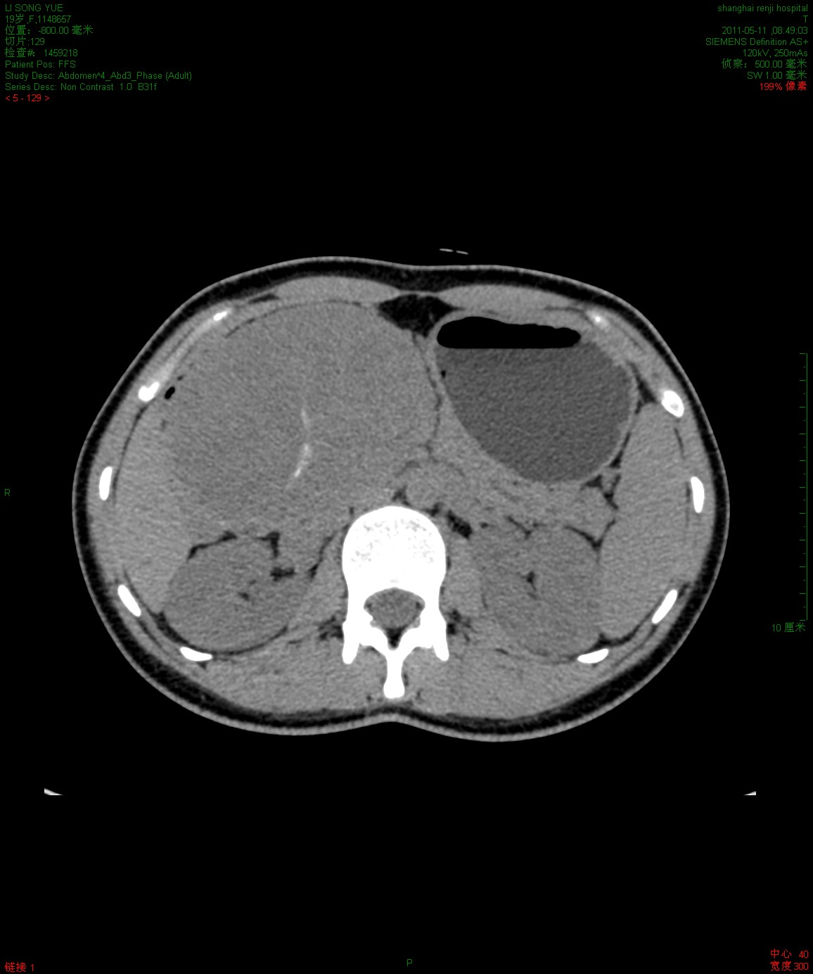
CT平扫：见胰头边界清晰的囊实性占位
病例一
女性，28岁
胰腺实性假乳头状瘤
Notes:
平扫示胰腺头肿瘤呈多个小囊聚集成蜂窝状，边缘光整，呈分叶状，增强后肿瘤分隔强化，蜂窝样改变更加清晰

Slide 12
动脉期：实性成分强化，囊性成分与实性成分相间分布
病例一
女性，28岁
胰腺实性假乳头状瘤

Slide 13
静脉期：实性成分强化更明显，包膜光整、强化明显，与胰腺分界清晰
病例一
女性，28岁
胰腺实性假乳头状瘤
Notes:
包膜是由推移挤压的胰腺组织及部分纤维组织构成

Slide 14
增强后可见实性成分呈“浮云”征
病例二
女性，32岁
胰腺实型假乳头状瘤

Slide 15
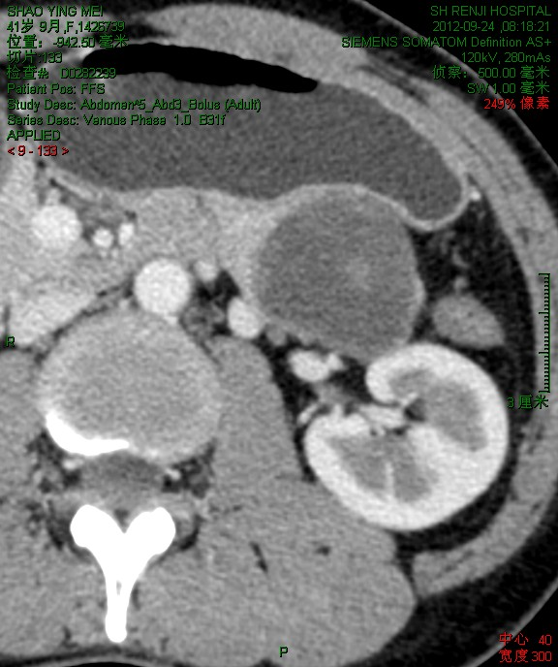
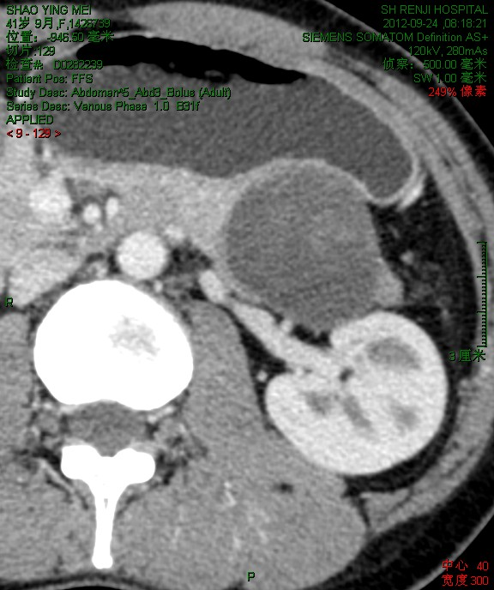
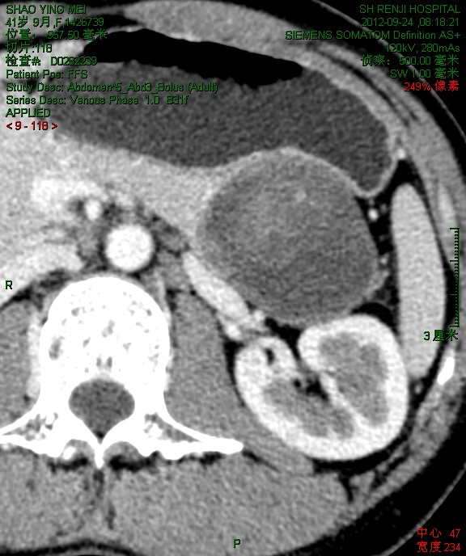
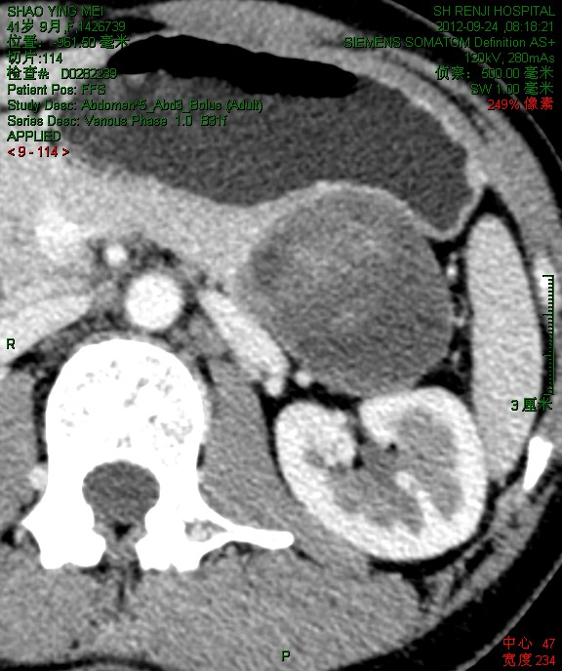
病例三
女性，35岁
实性假乳头状瘤

Slide 16
囊性成分位于包膜下

Slide 17
浆液性囊腺瘤（SCN)
浆液性囊腺瘤常发生在胰体尾部的偏良性肿瘤，中老年女性多见。
一般将SCN 进一步分型为微囊型，寡囊型，混合型及实性型，以微囊型最为常见且最有特征性。
Notes:
胰腺体尾部，但我们收集的病例都是多发于

Slide 18
胰腺微囊型浆液性囊腺瘤的CT表现：
呈轮廓清楚的分叶状肿物，囊腔细小（<2cm)而多，呈”蜂窝样”改变，特征性的中央的星状瘢痕、日光放射状钙化高度提示浆液性囊腺瘤。

Slide 19
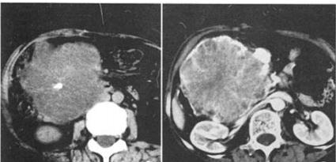
CT扫描示：胰头肿瘤呈多个小囊聚集成“蜂窝”样，边缘光整，中央见小片状钙化。

Slide 20
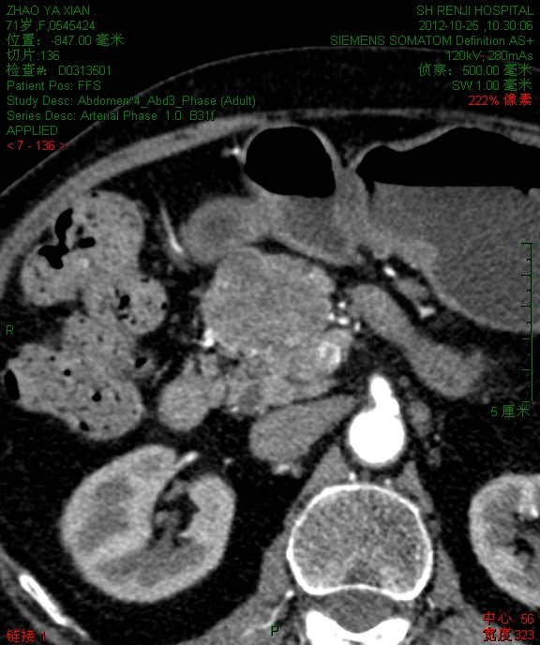
女性，56岁 微囊型浆液性囊腺瘤

Slide 21
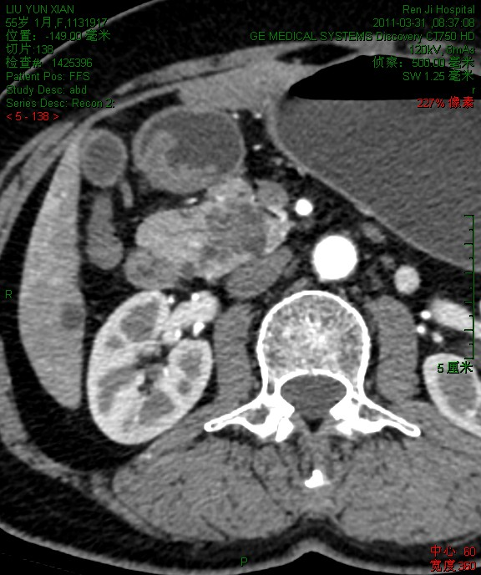
女性，67岁
微囊型浆液性囊腺瘤

Slide 22
胰腺黏液性囊性肿瘤
黏液性囊腺瘤
黏液性囊腺癌
多见于中年女性，好发部位为胰体尾部，可为大单囊也可为几个大囊组成。
肿瘤的大小与恶性程度相关，直径>8cm则考虑恶性可能大。
Notes:
黏液性囊腺肿瘤是一种潜在恶性肿瘤，与浆液性囊腺瘤的区别在于囊大

Slide 23
胰腺黏液性肿瘤的CT表现：
典型者表现为大单囊或几个大囊组成，囊壁薄厚不均伴强化（常<1cm），囊壁分隔菲薄呈线状，可伴钙化。
恶性者多有不规则厚壁及突入腔内的壁结节。
Notes:
对于黏液性囊腺瘤良恶性的判断较为困难，一个是体积，在一个是囊壁厚度，

Slide 24
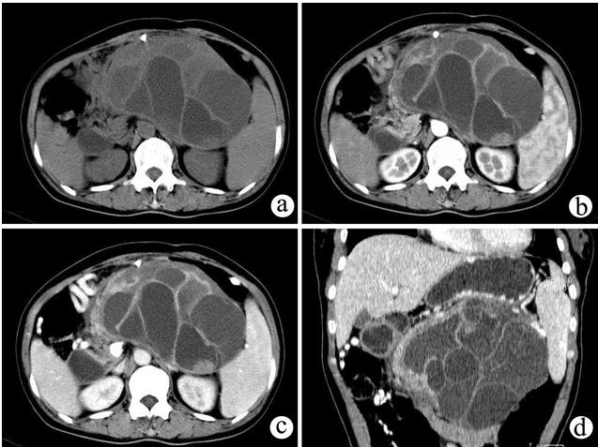
交界性黏液性囊性肿瘤
Notes:
可以看到在胰腺尾部看到几个大囊组成的占位，分隔成线状，增强后，

Slide 25
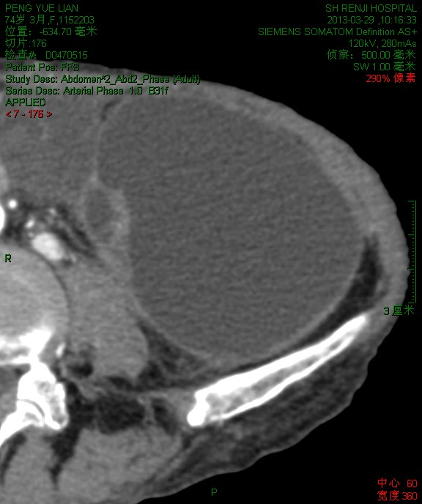
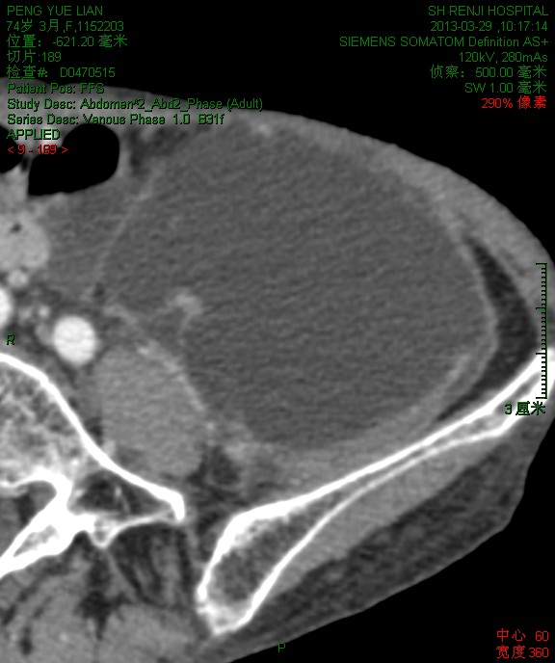
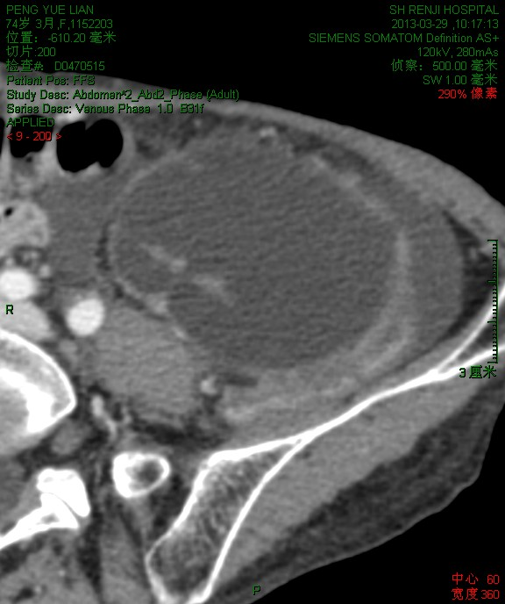
女性，45岁
胰尾部黏液性囊腺瘤

Slide 26
女性 53岁 胰尾部黏液性囊腺癌
CT平扫
Notes:
胰尾部囊实性占位，呈分叶状改变，实性成分较多
一般来讲，囊腺癌体积较大，

Slide 27
女性 53岁 胰尾部黏液性囊腺癌
CT增强
Notes:
增强后可看到囊壁非常厚，强化明显，可见到明显结节样强化

Slide 28
鉴别诊断
浆液性囊腺瘤：通常囊小而多，而黏液性囊性肿瘤通常囊大（>2cm)而少。
胰腺囊肿相鉴别：胰腺囊肿表现为囊壁薄而均无强化、无壁结节、无分隔。
Notes:
有些黏液性囊腺瘤表现为单囊无分隔，与其他囊性肿瘤较难鉴别

Slide 29
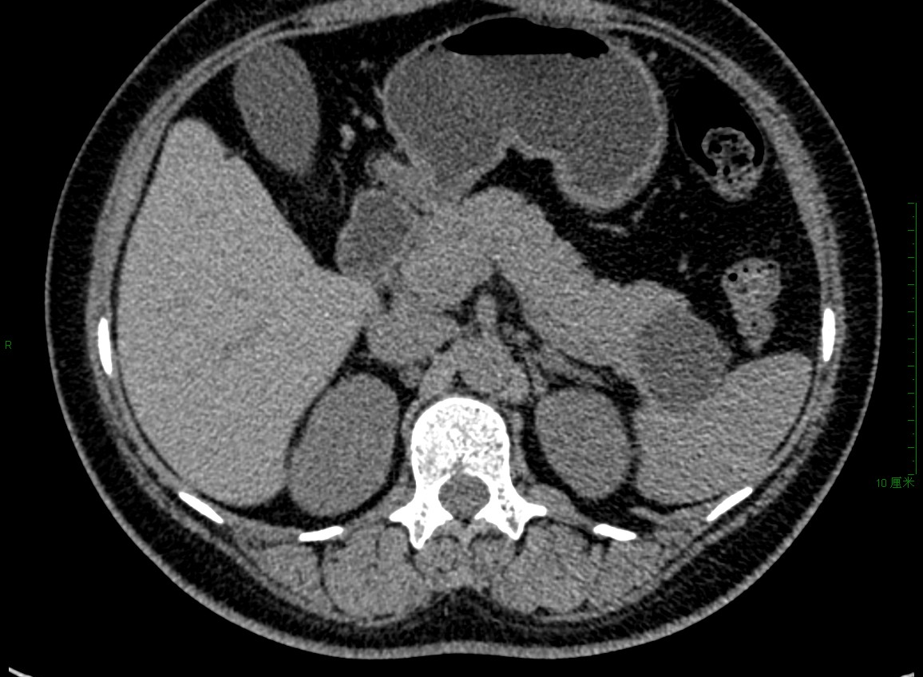
57 岁 女性
黏液性囊腺瘤
Notes:
囊壁有局部强化

Slide 30
女性，54岁
黏液性囊腺瘤

Slide 31
胰腺导管内乳头状黏液性肿瘤
胰腺导管内乳头状黏液性肿瘤（IPMN）是一种发生于胰腺导管内的胰腺外分泌肿瘤，好发于中老年男性。肿瘤来源于胰腺导管上皮，呈乳头状生长，分泌粘液，引起主胰管和分支胰管进行性扩张。
常见症状包括腹痛、黄疸、脂肪泻，易被误诊为慢性胰腺炎。
Notes:
只有IPMN好发于男性

Slide 32
IPMN分型
1、主胰管型：表现为局部或广泛的主胰管扩张，扩张的导管内可见强化的壁结节。此型恶性可能大。
2、分支胰管型：好发生于胰腺钩突部，表现为分叶状或葡萄串样囊性病变，并与主胰管相通。
诊断要点：病灶与胰管相通并伴胰管扩张 。

Slide 33
CT增强示：主胰管明显、广泛性扩张，胰管内有细小结节
病例一
男性 67岁
主胰管型IPMT
病史：频发胰腺炎

Slide 34
病例二
男性 68岁
分支胰管型IPMT
病史：频发胰腺炎
CT示：胰头见葡萄串样囊实行占位

Slide 35
CT示：胰头见葡萄串样囊实性占位
病例二
男性 68岁
分支胰管型IPMT
病史：频发胰腺炎

Slide 36
CT增强示主胰管扩张明显
病例二
男性 68岁
分支胰管型IPMT
病史：频发胰腺炎

Slide 37
肿瘤囊性成分凸向十二指肠内，引起十二指肠乳头肿大
病例二
男性 68岁
分支胰管型IPMT
病史：频发胰腺炎

Slide 38
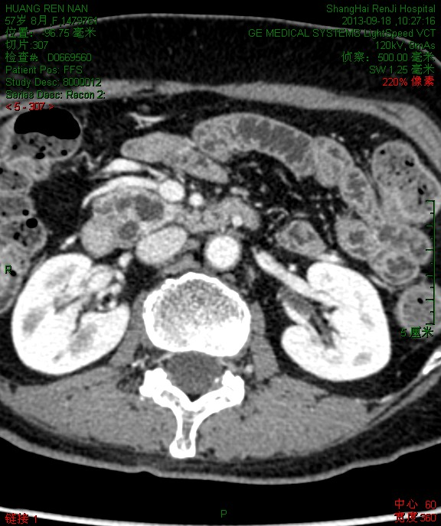
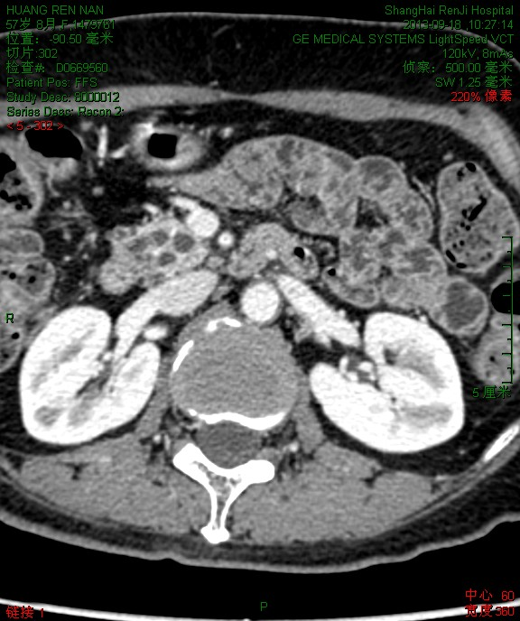
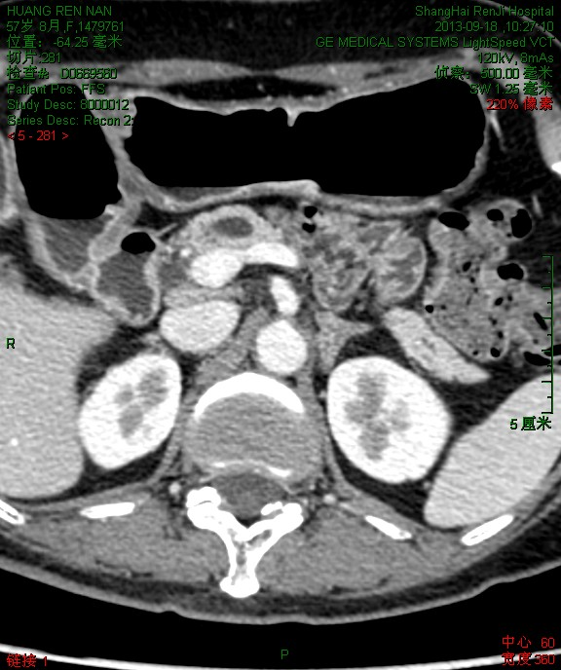
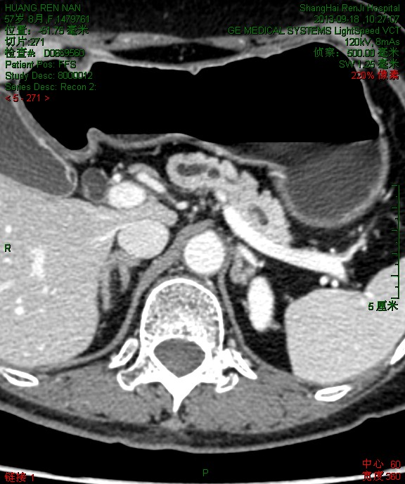
Notes:
囊性成分与扩张的胰管相连

Slide 39
部分胰腺组织的曲面重建图像

Slide 40
良恶性判断：
主胰管型倾向于恶性的可能性更大；
当肿瘤内出现>10mm的壁结节，主胰管扩张>10mm，壁内钙化及糖尿病症状则提示为恶性。

Slide 41
鉴别诊断
慢性胰腺炎：主胰管呈粗细不均的扩张，胰腺实质内粗大钙化及主胰管内结石；而IPMT的胰管扩张较为均匀规则。

Slide 42
慢性胰腺炎

Slide 43
小结
浆液性囊腺瘤呈“蜂窝样”改变，中央的星状瘢痕、日光放射状钙化
黏液性囊性肿瘤：大单囊或几个大囊，有明显的附壁结节或囊壁增厚、直径>5cm时提示为恶性可能
实性假乳头状瘤：“浮云”征或囊实性相间，或囊性成分位于包膜下。
导管内乳头状黏液瘤：主胰管型表现为主胰管弥漫性扩张，
分支胰管型表现为胰头葡萄串样肿瘤，与扩张的胰管相通。
主胰管扩张>1cm, 壁结节>1cm提示为恶性。

Slide 44
Thanks for your attention!

